Slide 1
WebMester -A projekt elkészítése
Készítette: Dudics Dominik és Márkus Péter

Slide 2
Miért ez a vállalkozás?
- Ez egy piaci rés
- A kis és középvállalkozásoknak nincs honlapja/elavult
- Sokat számít
- szeretünk weboldalakt készíteni
Készítette: Dudics Dominik és Márkus Péter

Slide 3

Weboldal elkészítésének menete
- Hétvége - tervelés - Hétfőn kezdtük
- Discord
Készítette: Dudics Dominik és Márkus Péter

Slide 4

Weboldal elkészítése
- Közösen dolgoztunk
- Sötétebb, modern, letisztult designe
- Ötleteléshez segítségül hívtuk az AI-t
Készítette: Dudics Dominik és Márkus Péter

Slide 5

Munka felosztás
- Peti: Weboldal programozás
- Dominik: Ötletelés, PPT
Készítette: Dudics Dominik és Márkus Péter

Slide 6
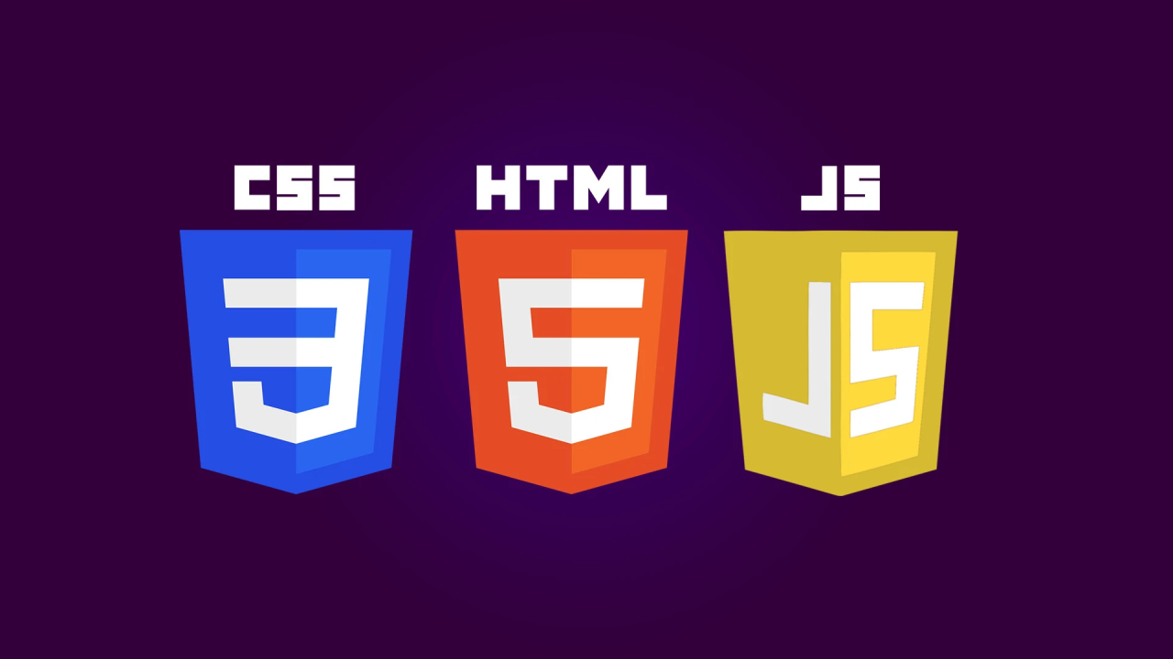
Használt eszközök
- Weboldal: CSS, HTML, JS
- Prezentáció: PowerPoint
Készítette: Dudics Dominik és Márkus Péter

Slide 7

Háttér információk
- Verziókezelés: GitHub
- Programozás: VS Code
- Peti lebetegedett – Több ideje volt vele foglalkozni
Készítette: Dudics Dominik és Márkus Péter

Slide 8
Köszönjük a figyelmet!
Készítette: Dudics Dominik és Márkus Péter

